Slide 1

6월 27일 meeting
FPN :
Feature Pyramid Networks for Object Detection
조민준
Page 01

Slide 2
글씨체
글씨체
글씨체
글씨체
CONTENTS
COMPANY
01.
02.
Yolo Seg model
FPN
Page 02

Slide 3
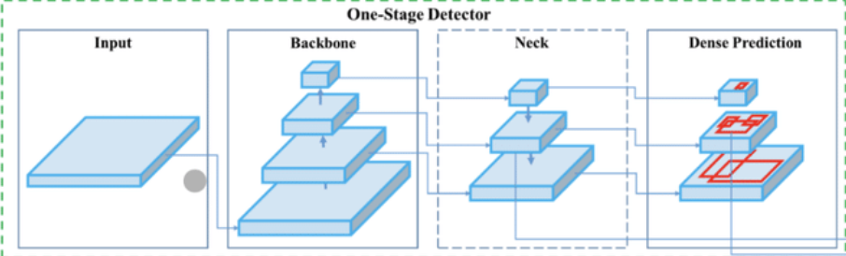
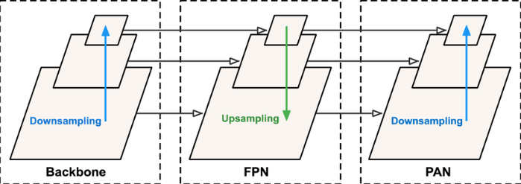
글씨체
글씨체
PART1 ㅣGrid
글씨체
One- Stage Detctor 구조
글씨체
COMPANY
Back born : Input을 feature map으로 변환해주는 부분 (ex: VGG, ResNet50)
Neck : feature map의 채널 수를 조정하거나 공간 해상도를 변환하는 등의 작업을 수행하며 정보를 조합 및 강화. (ex: PAN,FPN)
Head : 객체 탐지 및 분류를 수행하는 역할
YoloV5 back bone - neck

Slide 4
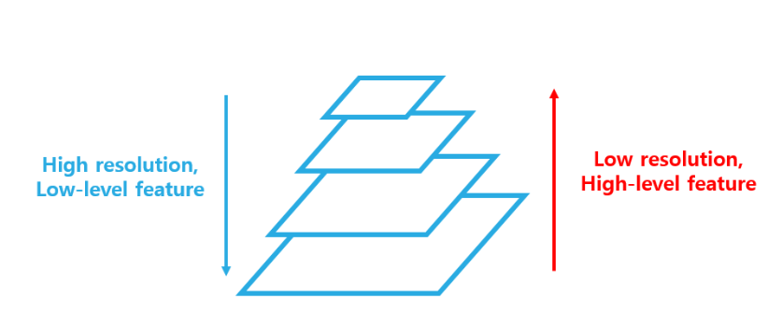
글씨체
글씨체
PART2 ㅣFPN
글씨체
FPN- introduction
글씨체
COMPANY
Pyramid 구조는 convolutional network에서 얻을 수 있는 서로 다른 해상도의 feature map을 쌓아올린 형태이다.
level은 피라미드의 각 층에 해당하는 feature map이다.

Slide 5
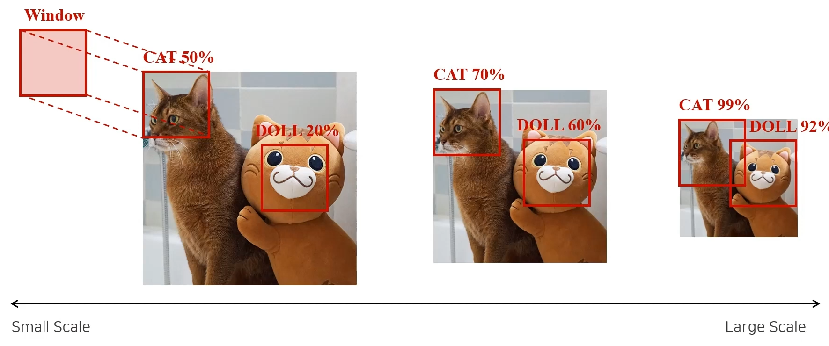
글씨체
글씨체
PART2 ㅣFPN
글씨체
FPN- introduction
글씨체
COMPANY

Slide 6
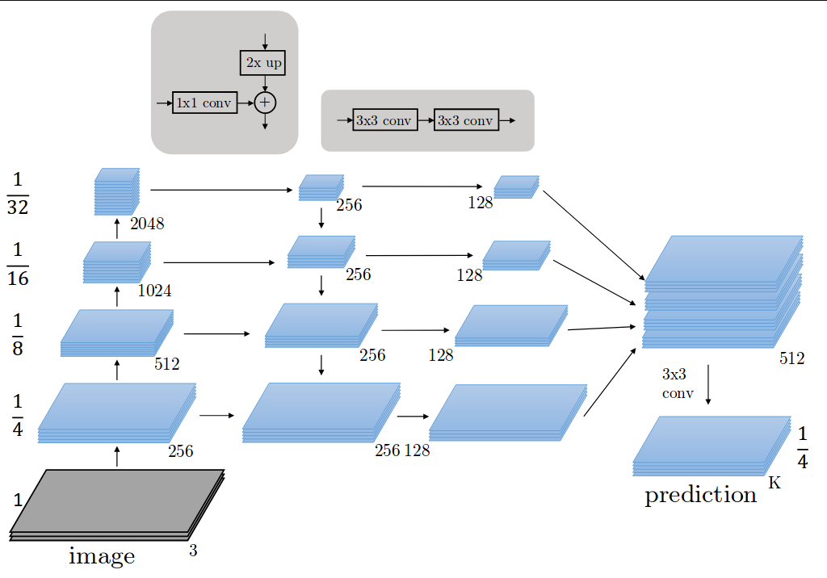
글씨체
글씨체
PART2 ㅣFPN
글씨체
FPN - Architecture
글씨체
COMPANY
Bottom-Up pathway
Top Down Pathway

Slide 7
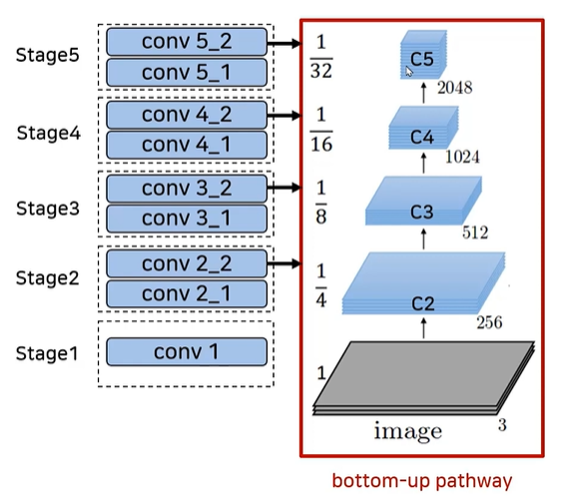
글씨체
글씨체
PART2 ㅣFPN
글씨체
FPN - Bottom-Up pathway
글씨체
COMPANY
Image의 특징을 추출하는 역할 -> 일반적으로 CNN계열의 네트워크를 사용하며, 본 논문에서는 resnet 네트워크를 사용.
동일한 크기의 feature map을 출력하는 layers들을 동일한 stage로 묶으며, 1 stage를 거칠때마다 feature map의 크기는 1/2가 된다.
각 stage의 마지막 layer의 출력값을 pyramid에 사용할 feature map으로 이용
Bottom-up pathway는 고차원 특징을 추출하면서 공간 해상도를 낮추는 과정에서 이미지의 세부 정보를 일부 손실할 수 있다.

Slide 8
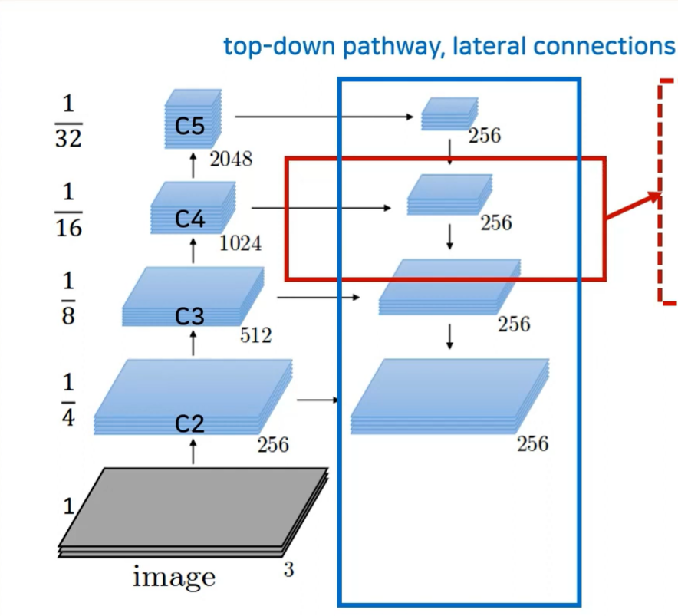
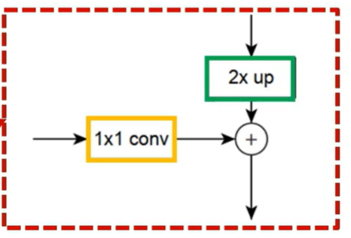
글씨체
글씨체
PART2 ㅣFPN
글씨체
FPN – Top Down Pathway, lateral connections
글씨체
Top-down Pathway는 각 pyramid level에 있는 feature map을 2배로 upsampling 하며 size를 키운다.
1 x 1 conv 연산을 통해 channel 수를 동일하게 맞춰준다.
Lateral connections을 통해 Bottom-Up pathway에서 각 레벨의 피쳐 맵을 Top Down Pathway의 해당 레벨로 전달한다.
이 결합된 피쳐 맵은 추가적인 convolution을 거쳐 최종 피쳐 피라미드를 생성합니다
COMPANY

Slide 9
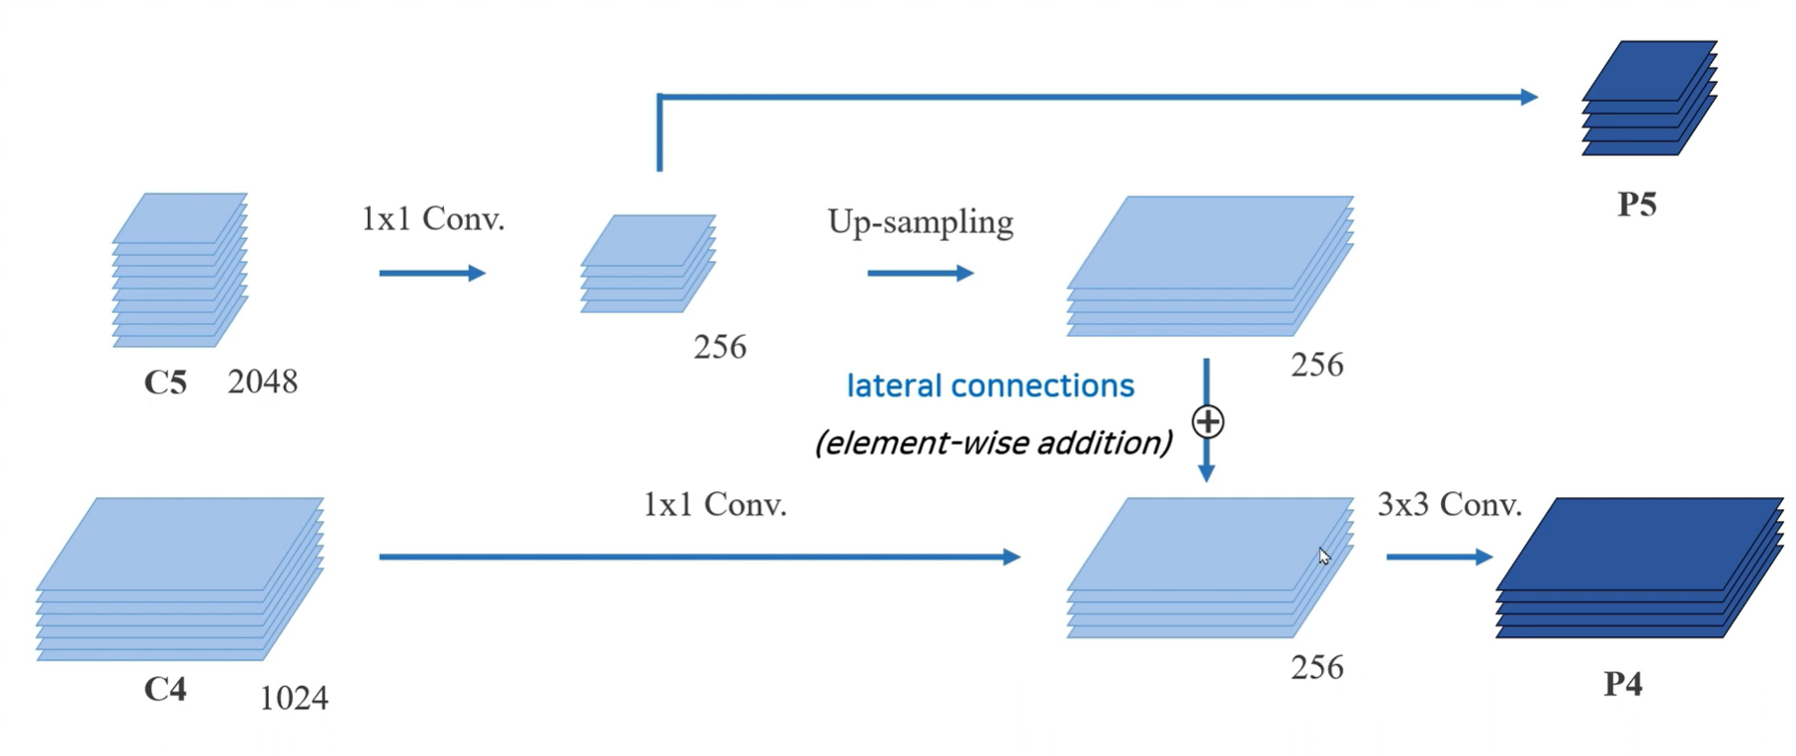
글씨체
글씨체
PART2 ㅣFPN
글씨체
FPN – Top Down Pathway
글씨체
COMPANY

Slide 10
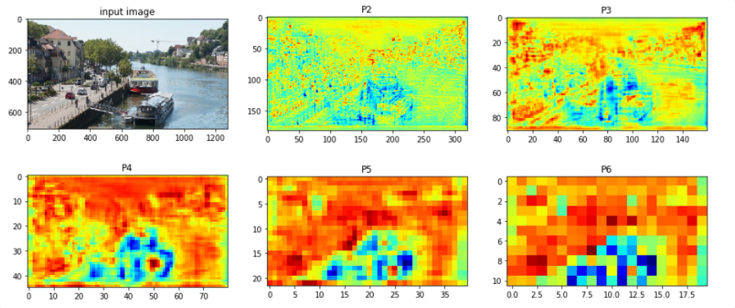
글씨체
글씨체
PART2 ㅣFPN
글씨체
FPN – Top Down Pathway
글씨체
COMPANY

